Slide 1
MUHASEBE VE FİNANSMAN ALANI

Slide 2
DALLARIMIZ
BİLGİSAYARLI MUHASEBE
DIŞ TİCARET OFİS HİZMETLERİ

Slide 3
MUHASEBE DALI
Ticari işletmelerin faaliyetlerine ait belgelerin tasnif, kayıt, dosyalama ve arşivleme işlemlerini bilgisayar ortamında yapma yeterliklerini kazandırmaya yönelik eğitim ve öğretim verilen daldır.

Slide 4
DIŞ TİCARET OFİS HİZMETLERİ DALI
Dış ticaret muhasebe kayıtlarını tutma yeterliklerini kazandırmaya yönelik eğitim ve öğretim verilen daldır.

Slide 5
MUHASEBE VE FİNANSMAN NEDİR?
Bir işletmenin Kâr ve Zararlarının hesaplanıp, kaydedilmesi ve şirket yetkililerine finansal analiz yapılması
Devlete verilecek verginin hesaplanması yasal zorunlulukların yapılması
Paranın yönetilmesidir

Slide 6
ÖZELLİKLER
GİRİŞİMCİ
İKNA YETENEĞİ OLAN
SIR SAKLAYABİLEN
YENİLİKLERE AÇIK
DİKKATLİ
İLETİŞİMİ YÜKSEK

Slide 7
ÇALIŞMA ORTAMLARI VE KOŞULLARI
Muhasebe ve finansman hizmetleri genellikle büro ortamında yürütülmektedir. Temiz büro ortamlarında, işçi sağlığı ve işçi güvenliği açısından önemli bir risk bulunmamaktadır.

Slide 8
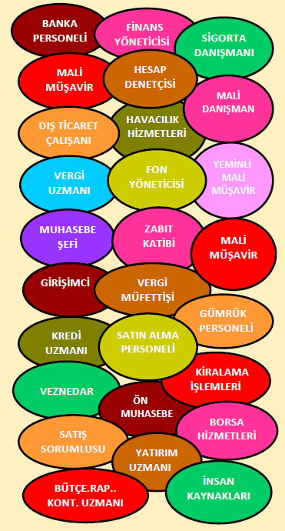

Slide 9
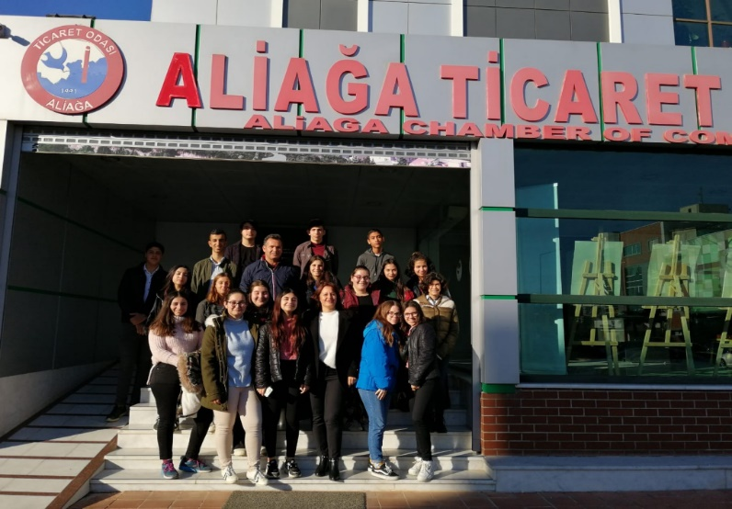
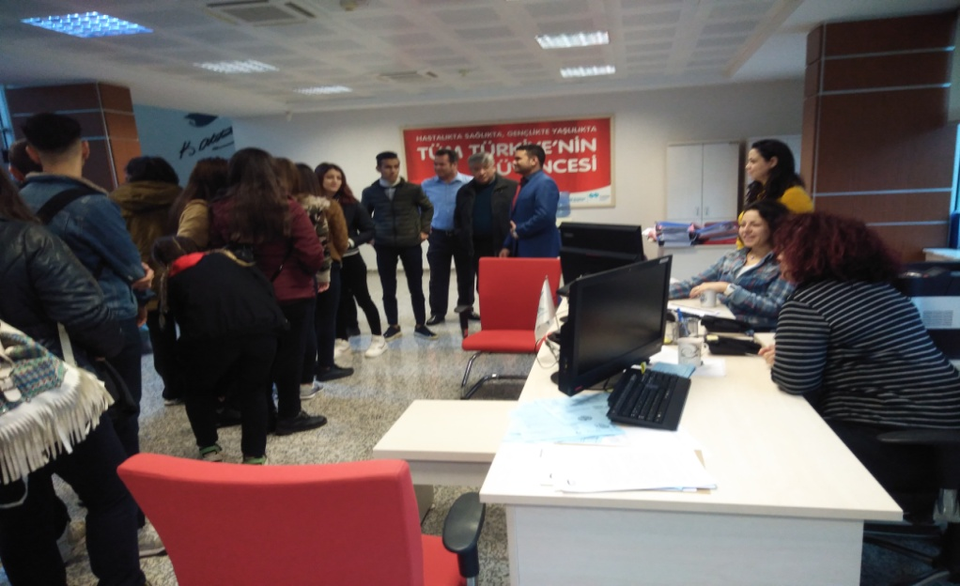
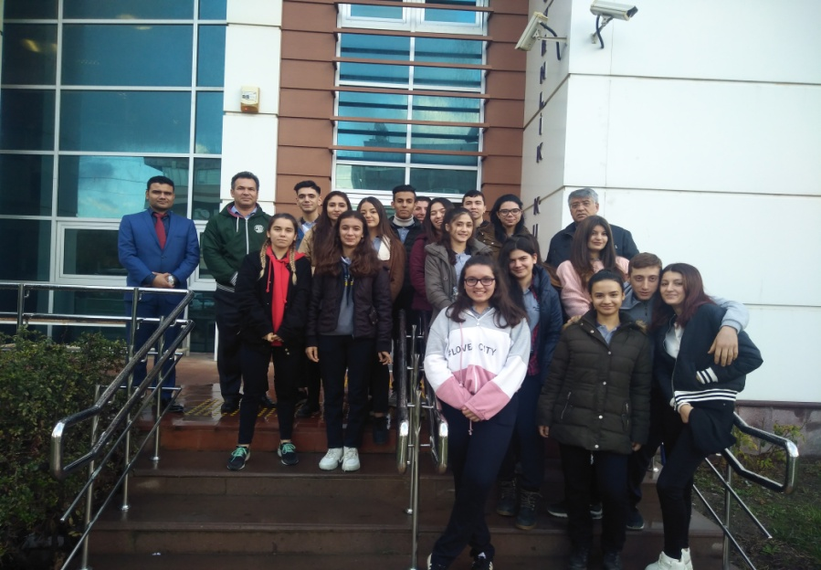
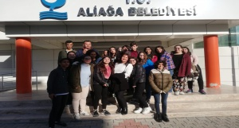
YERİNDE ÖĞRENİYORUZ

Slide 10
EĞİTİM VE KARİYER İMKANLARI
Bankacılık ve Sigortacılık
Deniz ve Liman İşletmeciliği
Dış Ticaret
Emlak ve Emlak Yönetimi
Enerji Tesisleri İşletmeciliği
Hava Lojistiği
Havacılıkta Yer Hizmetleri Yönetimi
İnsan Kaynakları Yönetimi
İşletme Yönetimi
Kooperatifçilik
Lojistik
Marina İşletme
Marka İletişimi
Menkul Kıymetler ve Sermaye Piyasası
Muhasebe ve Vergi Uygulamaları
Pazarlama
Perakende Satış ve Mağaza Yönetimi
Posta Hizmetleri
Sağlık Kurumları İşletmeciliği
Sivil Hava Ulaştırma İşletmeciliği
Sivil Havacılık Kabin Hizmetleri
Sosyal Güvenlik Yönetimi
Tarımsal İşletmecilik
Tarımsal Ürünler Muhafaza ve Depolama Teknolojisi
Turizm ve Seyahat Hizmetleri

Slide 11
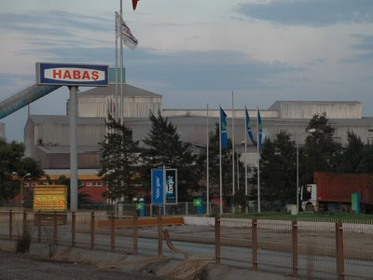
FARKLI SEKTÖRLERDE ÇALIŞMA İMKANLARINA SAHİPLER

Slide 12
BU ALANI NEDEN SEÇMELİYİM?
TİCARET VE EKONOMİNİN OLDUĞU HER YERDE MUHASEBE VE FİNANSMAN VARDIR
MUHASEBECİSİZ BİR FİRMA SÖYLEYEBİLİR MİSİNİZ?

